Slide 1
KUYRUK
(QUEUE)

Slide 2
Hedef
Yığıt ve kuyruk veri modellerinin tanımlarını,
kuyruk veri modellerinde bulunması gereken temel işlemleri,
Dizi üzerinde kaydırmalı,
Dizi üzerinde çevrimsel kuyruk tasarımını,
Bağlı listeyle kuyruk tasarımı

Slide 3
Hatırlatma
Bilginin geliş sırasına göre, en son gelen elemana ilk erişilen liste yapısına yığın (stack) denir.
Bu yapıdaki listeler LIFO-Last In First Out (Son Gelen İlk Çıkar) listeler olarak da isimlendirilir.

Slide 4

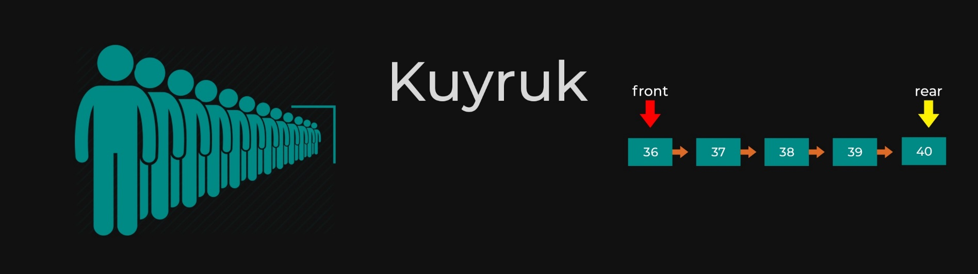
Kuyruk

Slide 5
Kuyruk
Bir bankada fatura yatırmak için sırada bekleyen insanlar bir kuyruk örneği oluştururlar. Sıraya ilk giren kişi (Kuyruğun en önündeki kişi) ödemesini yaptıktan sonra sıra bir sonraki kişiye gelir.
Yeni gelen bir kişi ise kuyruğun en sonuna gitmek zorundadır. En son hizmeti kuyruğun en sonundaki kişi alır.
Kuyruk (queue), gelen isteklere bilginin geliş sırasına göre hizmet veren liste yapısıdır. Bu yapıdaki listeler FIFO-First In First Out (İlk Gelen İlk Çıkar) listeler olarak da isimlendirilir.

Slide 6
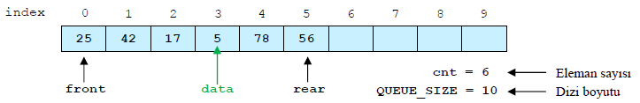

Slide 7
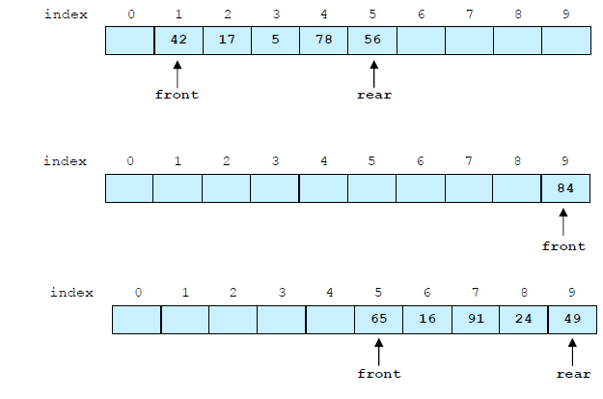

Slide 8
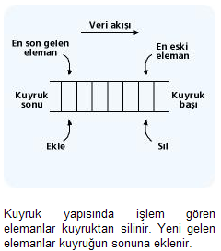

Slide 9
Kuyruk yapısını gerçekleştirebilmek için gerekli fonksiyonlar aşağıdaki gibidir:
createQueue :Boş bir kuyruk oluşturulur.
append : Kuyruğa gelen eleman kuyruğun en sonuna eklenir.
serve : Kuyruğun en başındaki eleman kuyruktan silinir.
queueEmpty : Kuyruğun boş olup olmadığı bilgisi verilir.
queueFull :Kuyruğun dolu olup olmadığı bilgisi verilir.

Slide 10
Kuyruk tanımı
n elemanlı kuyruk adlı br doğrusal kuyruk
Kuyruk[1:n] type
KB=0;
KS=0;
olarak tanımlanabilir.
Kuyruk başı ve kuyruk sonu başlangıçta aynı yeri göstermektedir.

Slide 11
Kuyruğa eleman ekleme
Adım 1. if KS>=es then “Kuyruk Dolu” 4
Adım 2. KS=KS+1
Kuyruk(KS)=İşlem
Adım 3. if KB=0 then KB=1
Adım4. İşlemi Bitir

Slide 12

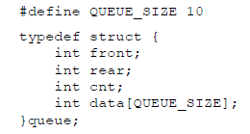



Slide 13
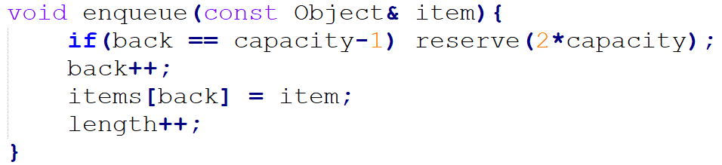
Kuyruğa Eleman Eklemek

Slide 14
Kuyruktan eleman çıkarma
Adım1. if kb=0 then “boş”
Adım2. İşlem=kuyruk[kb]
Adım3. if kb=ks then kb=ks=0 else kb=kb+1
Adım4. başka eleman çıkarılacak mı? 1
Adım 5 İşlemi bitir

Slide 15
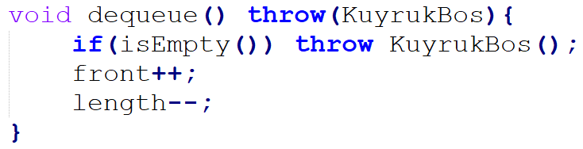
Kuyruktan Eleman Çıkarma İşlemi (dequeue)

Slide 16
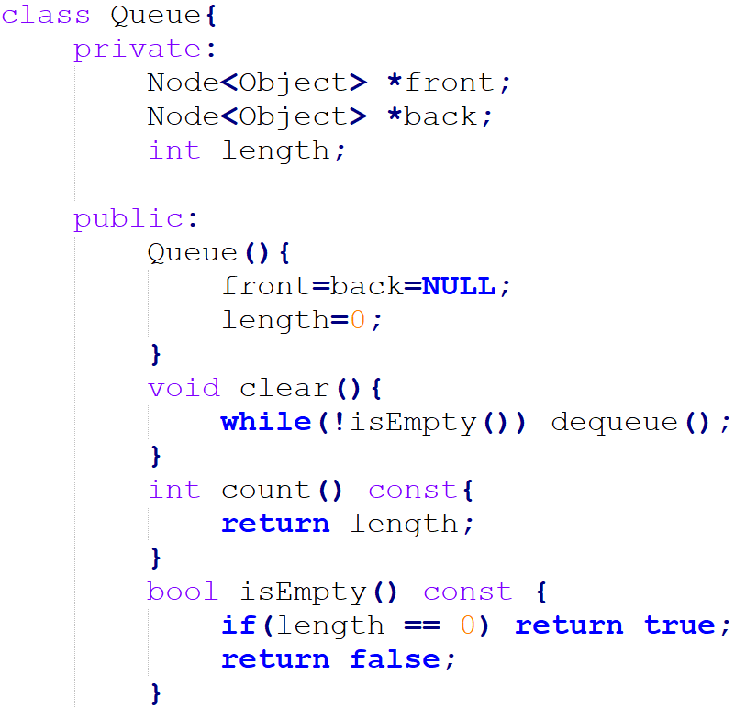
KUYRUKLAR & BAĞLI LİSTE

Slide 17
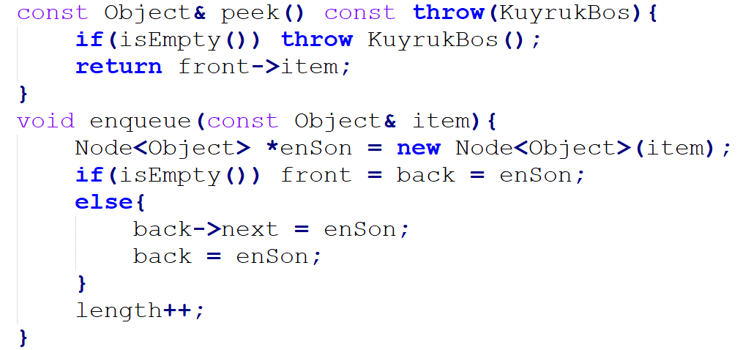
Kuyruğa Eleman Eklemek

Slide 18
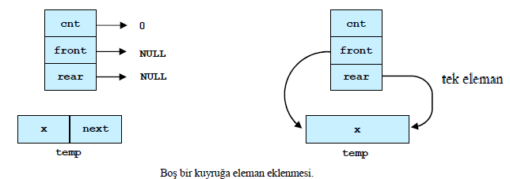
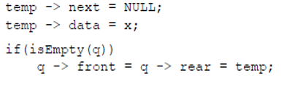

Slide 19
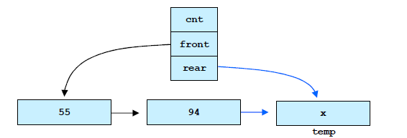
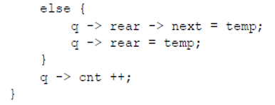

Slide 20
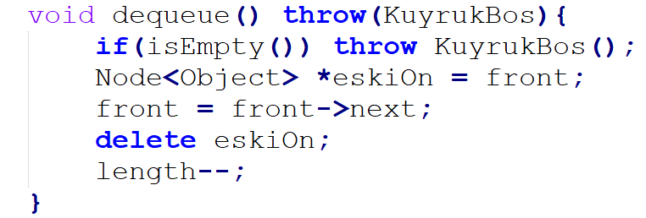
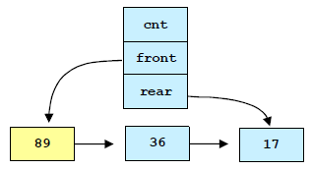
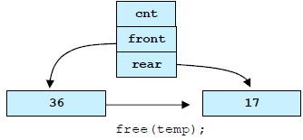

Kuyruktan Elemen Çıkarma (Bağlı Liste)

Slide 21
https://www.cs.usfca.edu/~galles/visualization/QueueArray.html
https://www.cs.usfca.edu/~galles/visualization/QueueLL.html
Animasyonda da izlediğiniz gibi kuyruğun başındaki bir elemana hizmet verildiğinde işlemin bir dizi üzerinde yapıldığı düşünülürse, hizmet verilen elemanlara ait gözler kullanılmayacaktır. Yeni gelen elemanlar da kuyruktaki son elemanın arkasına ekleneceği için, bir süre sonra dizinin başında kullanılmayan gözler olmasına rağmen, dizinin sonunda yer kalmayacaktır.

Slide 22
Bu problemi önlemenin bir yolu, kuyruktan bir eleman çıktığında dizide bulunan bütün elemanları öne doğru birer kaydırmaktır. Fakat hareketin fazla olduğu bir kuyrukta bu yöntem sistemin yavaş çalışmasına sebep olacaktır. Bunun için, kullanılabilecek en uygun yöntem dairesel kuyruk yapısı kullanmaktır.

Slide 23
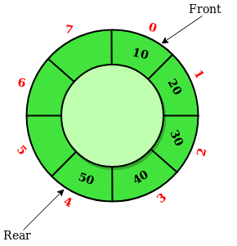
Dairesel kuyruk
Kuyruk başını ve kuyruk sonunu gösteren adreslerin dairesel olarak ilerlediği kuyruk yapısıdır.
Burada n. Adresten sonra 0. adres gelebilmektedir.

Slide 24
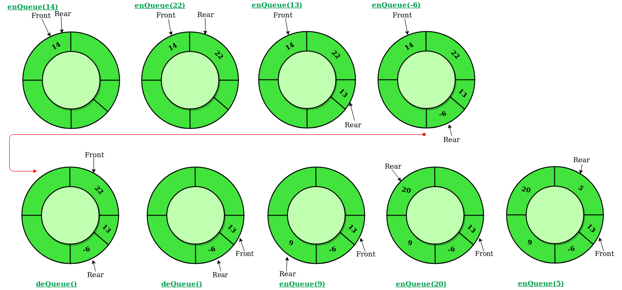

Slide 25
Kuyruğun başını ve sonunu gösteren adreslerin dairesel olarak ilerlediği yani, n. adresten sonra 0. adresin geldiği kuyruk yapısına dairesel kuyruk yapısı denir.
Dairesel kuyruğa bir eleman eklendiğinde kuyruğun sonunu gösteren adres 1 artar. Dairesel kuyruktan bir eleman silindiğinde kuyruğun başını gösteren adres 1 artar.Her iki adres de n. adresi gösterdiğinde bir sonraki adımda 0. adresi göstereceklerdir.

Slide 26
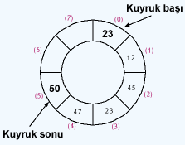

Slide 27
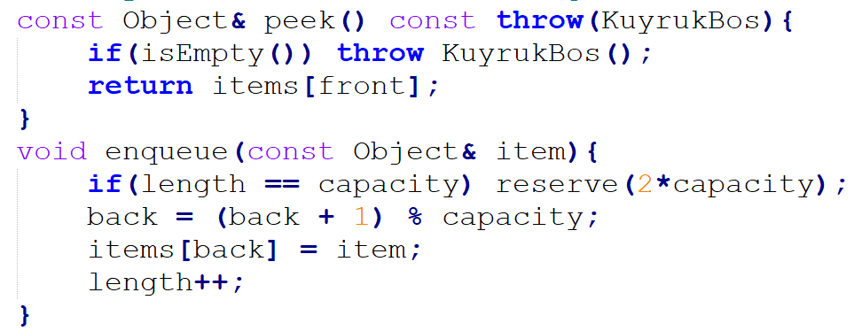
Dairesel kuyruk eleman ekleme

Slide 28
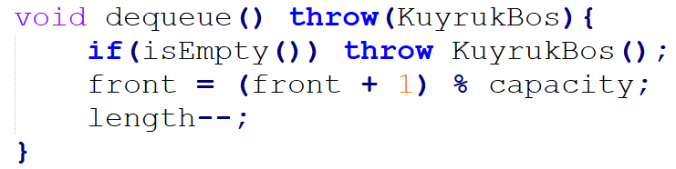
Dairesel kuyruk eleman çıkarma

Slide 29
Öncelikli Kuyruk (Priority Queue)
Ancak, bir kavşakta geçiş önceliği cankurtaranındır
Bir hava meydanına iniş sırası bekleyen uçaklar arasında, öncelik sırası acil iniş isteyen uçağındır.
Bir hastanede muayene önceliği durumu en acil olan hastanındır.

Slide 30
Ağ yazıcılarında da az sayfaya sahip belge önce yazılır.
İşletim sisteminde ise en kısa zamanlı işlem önce çalışır.
Gerçek zamanlı işlemler de öncelik değerine sahiptir.
Asansör çalışmasını kontrol eden yazılım
Yazılım bakım süreçlerinde yazılım bölümüne iletilen hatalar bir havuza atılır ve bazı hatalar (tüm modülleri etkileyen hatalar) diğerlerinden daha yüksek önceliğe sahiptir.

Slide 31
Bir listenin öğelerini istenen onceliğe gore sıralayan bir yapıya gereksinim vardır.
Öncelikli kuyruklarda Son giren de ilk cıkabilir, ilk giren de ilk cıkabilir. Duruma gore değişmektedir. Önceliği en yuksek olan kuyruktan ilk çıkar.
Bir telefon rehberi listesi, soy isim, isim, adres ve telefon numarası gibi elemanlardan oluşmaktadır ve soy isme gore sıralıdır.
Öncelikli kuyruklardaki elemanların sıralarının elemanların alanlarından birisine göre olması da gerekmez. Elemanın kuyruğa eklenme zamanı gibi elemanların alanları ile ilgili olmayan dışsal bir değere göre de sıralı olabilirler.

Slide 32
Azalan ve artan sırada olmak üzere iki tür öncelik kuyruğu vardır.
Artan öncelik kuyruklarında (min heap) elemanlar herhangi bir yere eklenebilir ama sadece en kucuk eleman çıkarılabilir.
Azalan öncelik kuyruğu (max heap) ise artan öncelik kuyruğunun tam tersidir

Slide 33
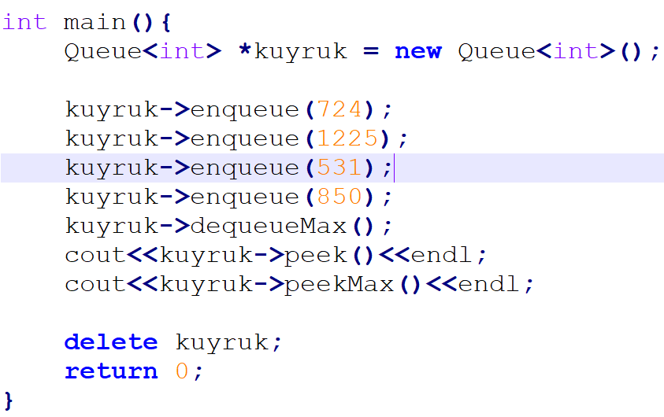

Slide 34
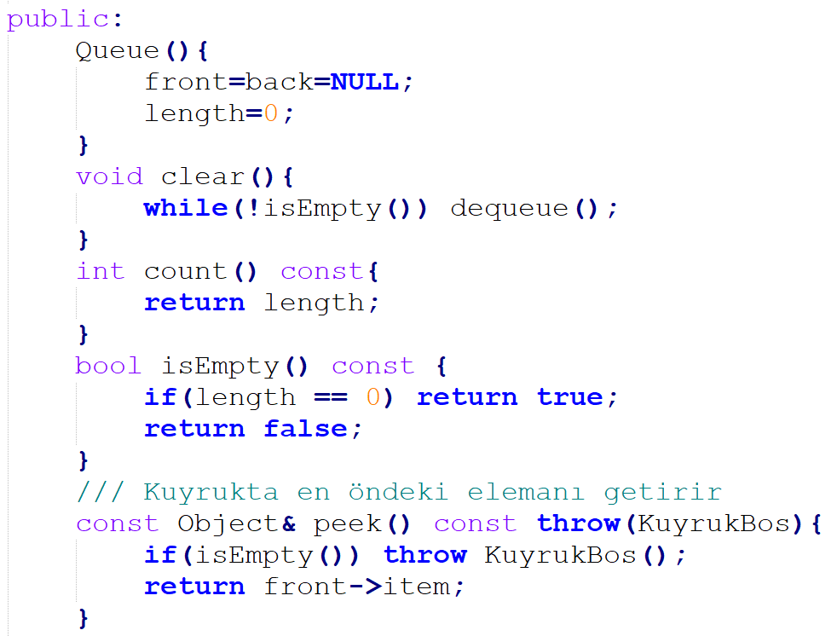

Slide 35
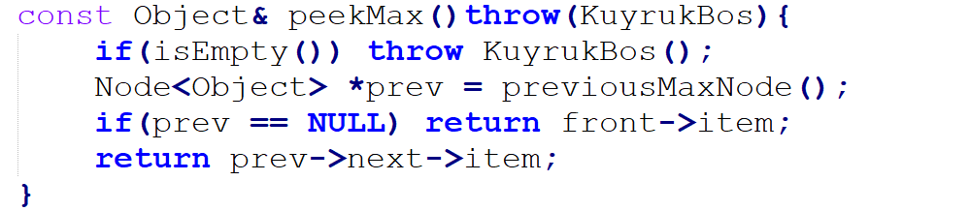
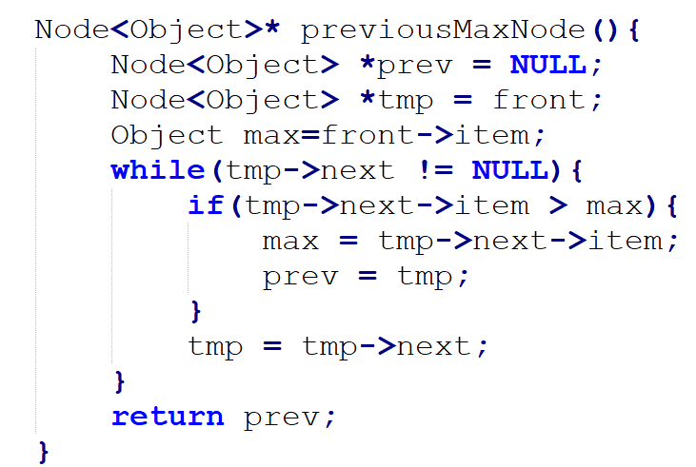

Slide 36
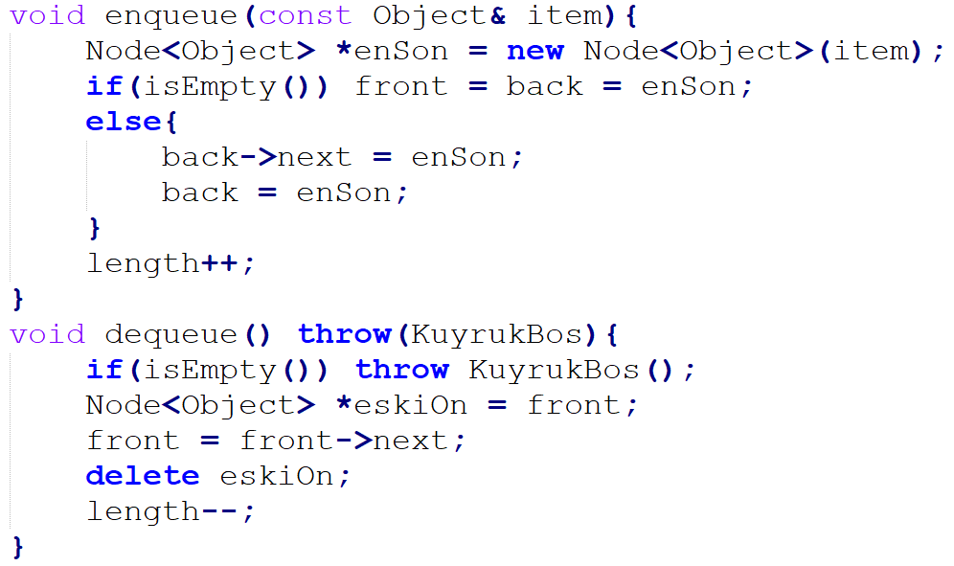

Slide 37
